Slide 1
Riktade hälsosamtal i Skåne 2020
Riktade hälsosamtal i Skåne
Pilotfas 2020
Malin Skogström, allmänläkare, enhetschef
Kunskapscentrum levnadsvanor och sjukdomsprevention
Metod- och kompetensstöd för pilotfasen

Slide 2
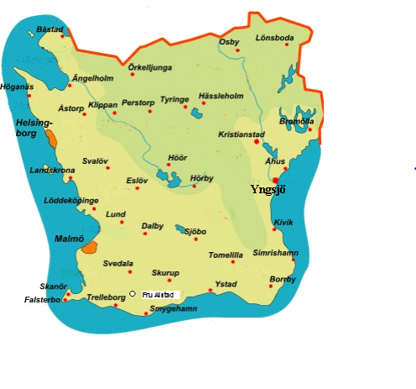
Antal listade patienter födda 1980
Pilotvårdcentraler
Antal födda 1980* |  | 40%
Vårdcentralen Näsby | 122 | 49
Vårdcentralen Kärråkra | 94 | 38
Vårdcentralen Tåbelund | 141 | 56
Brahehälsan Eslöv | 101 | 40
Vårdcentralen Södervärn | 220 | 88
Vårdcentralen Granen | 254 | 102
Vårdcentralen Laröd | 77 | 31
Capio Novakliniken Marinan Ystad | 123 | 49
Privatläkarna Hälsoval Helsingborg | 75 | 30
Hälsomedicinskt Center i Landskrona | 67 | 27
Vårdcentralen Svalöv | 143 | 57
 | 1417 | 567

Slide 3
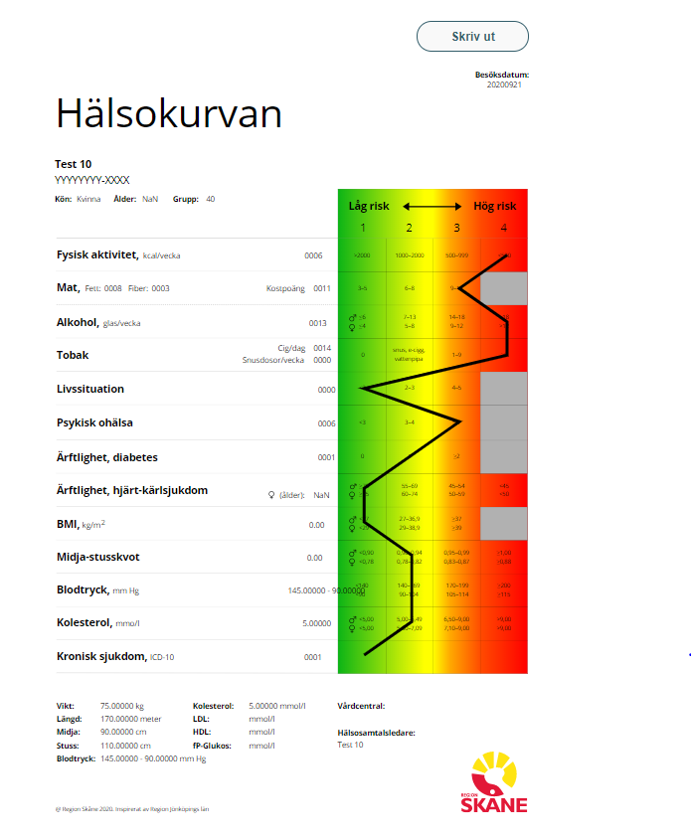
Webbstöd
Driftstart 20 nov
Notes:
När deltagaren besvarat frågorna landar svaren i vårdgivarvyn hälsosamtalsledaren använder, en hälsokurva genereras utifrån svaren och ligger till grund för samtalet. Det här är en metod för att förebygga hjärt-kärlsjukdom men vi kan även hitta individer som har psykisk ohälsa och vi kan då i tidigt skede förhoppningsvis sätta in rätt åtgärd. Tidig psykologkontakt, kurator, alkoholbehandlare, fysioterapeut för för ökad fysiska aktivitet.

Slide 4
Ett nytt sätt att arbeta
Befolkning
Räddar liv
Främjar jämlik hälsa
Medvetandegöra hälsa
Vaccinationsprogram
Primärvården
Meningsfullt arbete
Lockar nya medarbetare
Kompetensen ökar
Sekundärprevention
Främjar/ökar användandet av evidensbaserade metoder för levnadsvaneförändringar (nationella riktlinjer).

Slide 5
Deltagare
Process
Digital plattform
Breddinförande för 40-åringar i Region Skåne 2021

Slide 7
Nypublicerad film:
Linda Hunter, hälsosamtalsledare och sjuksköterska VC Svalöv
https://players.brightcove.net/3193745440001/b859b2ab-6e32-4a70-a0dd-ee8b2ca7bb94_default/index.html?videoId=6211022199001

Slide 8
Resultat? Handlingskraft!
Kompetenshöjning i hela kommunen
Apoteket informerar och delar ut flyers i ALLA påsar under 2 veckor om hälsosamtal
Ica erbjuder plats på tv skärmar för information
Kommunikation med livsmedelsbutiker om nyckelhålsmärkt mat och samarbete
Vi startar #hälsoboostensvalöv
Nya arbetssätt på VC och ett hälsoteam skapas
En grund för arbetet med förebyggande hälsa har etablerats med arbetssätt som kan användas framåt och utvecklas

Slide 9
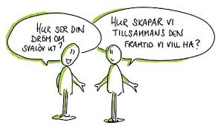
Framtid. Samverkan och samarbete
Från socialchefen till VC:
”Hej Linda. Av det ni ser/har sett utifrån ert uppdrag. Vilka ohälsoområden / målgrupper ser ni som i samverkan skulle behöva i ngn form prioriteras de närmaste 2-3 åren? Bra för oss att beskriva i den politiska workshopen nu i dec.”

Slide 10
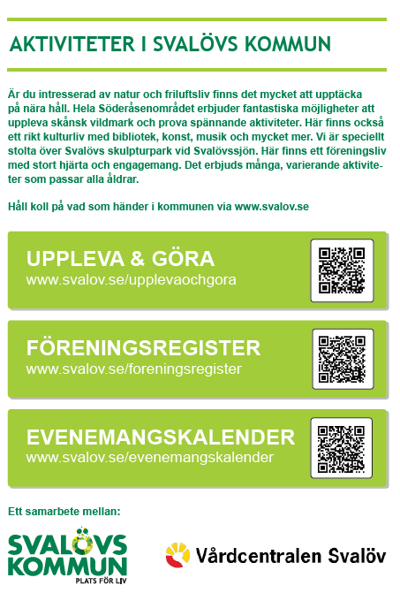

Slide 11
Socialstyrelsens frukostseminarie 20 nov
Hur kan primärvården stärka det förebyggande arbetet – både för individen och befolkningen?
Olivia Wigzell, generaldirektör SoS
Hälsofrämjande insatser är en förutsättning för en hållbar hälso- och sjukvård och detta måste ägnas ökat fokus. Det finns ett behov av att förstärka dessa insatser.
Pandemin har ytterligare lyft vikten av att investera långsiktigt i hälsa, gynnsamt både för individen och samhällsekonomin.
Agenda 2030, globala hållbarhetsmål – vi kommer inte att kunna medicinera/behandla oss fram till de målen.
Nationella riktlinjer för prevention och behandling av ohälsosamma levnadsvanor – ett sätt att stärka arbetet med levnadsvanor som EN DEL AV RUTINSJUKVÅRDEN – I ALLA HÄLSO-OCH SJUKVÅRDENS VERKSAMHETER
Iréne Nilsson Carlsson, folkhälsoråd SoS
Helhetssyn på individen – både på kort och på lång sikt
Systematiskt arbete med det förebyggande arbetet
Befolkningsinriktat/uppsökande – som en del i att uppnå jämlik vård
------------------------------------------------------------------------------------------------------------------------------------------
Metoden riktade hälsosamtal medför ett strukturerat levnadvanearbete,
vilket är ett sätt att flytta fokus från vård till hälsa!

Slide 12
Tack!
Malin.skogstrom@skane.se

